Slide 1
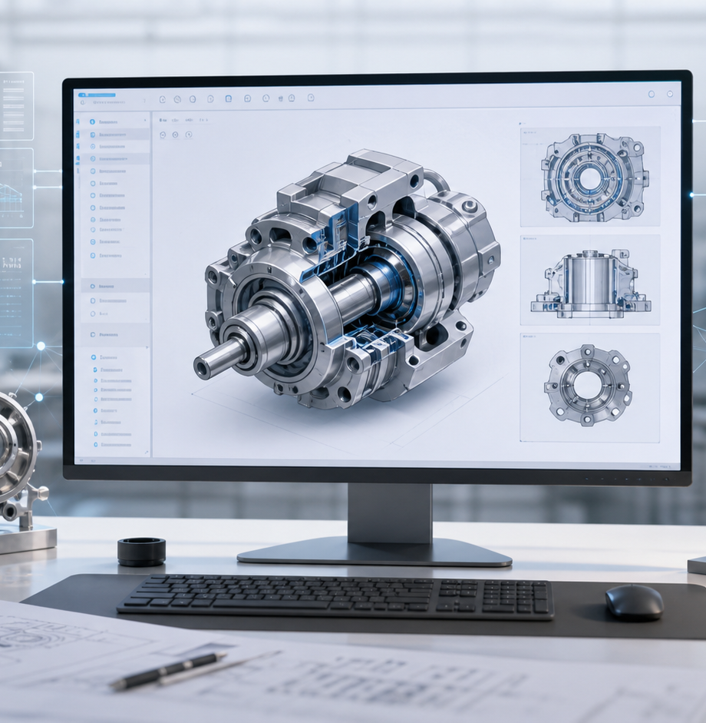
零件设计智能体优化工作
技术汇报
按623执行安排，汇报技术路线、真实产出、工作量和阶段成效
汇报口径
先讲工作目的和技术路径，再讲产出工作量；阶段结果与演示集中放在最后两页。
2026.06

Slide 2
工作目的
本轮优化的核心目标：从“能调用工具”走向“可靠交付”
本轮工作不是简单增加工具数量，而是补齐智能体在真实设计流程中的三类短板：系统边界、业务规则和验收证据。
系统边界不清
工具调用风险
效果难以复核
IPM、QPP、ECMS/ECR、TC各自承担不同业务角色；若入口判断错误，后续模板、参数和报告都会偏离。
查询可以快速执行，但NX写入、保存、TC上传、复制、覆盖必须有明确对象、差异和用户确认。
如果没有测试案例、评价权重、运行日志和文件证据，效果只能靠主观描述，无法支撑验收。
因此，本轮优化的主线是：把接口事实、专家经验和测试标准转化为智能体可执行、可验证、可持续改进的运行规则。
零件设计智能体优化工作 | 02
技术路线重做版

Slide 3
623工作安排
按623执行安排形成的工作包与产出
工作包
牵头
已形成/沉淀的产出
技术用途
接口源码分析
博强
四大系统接口分析报告、调用工具改进方案
明确系统定位、输入输出、字段错误影响和调用边界
接口模块说明
明芮
IPM/QPP/ECMS/TC等7份工具说明书
把工具能力文档化，供智能体提示词和Skill引用
业务操作示例
世豪
围绕7个任务的专家操作示例集
将真实工作过程转为训练样例、测试样例和异常样例
测试案例评价
新朝
23个业务测试案例、评价标准、日志和测试结果
建立客观评价口径，支撑阶段效果和后续验收
用户使用说明
新朝
按测试案例整理的用户侧说明材料
规范提示词、输入数据、运行状态和异常处理方式
模块化拆解
博强
1个主智能体、7个子智能体、15类技能流程
实现职责隔离、工具权限控制和任务级复用
持续改进SOP
博强
日志取证、指标定位、失败归因、修订与复测流程
把后续优化从经验处理转为闭环治理
本页只说明工作安排和产出结构，阶段效果集中在第9页。
零件设计智能体优化工作 | 03
技术路线重做版

Slide 4
接口治理
技术路线一：先把四大系统入口和字段规则治理清楚
IPM
QPP
ECMS/ECR
TC
设计任务入口
质量计划要求
变更背景
模板与受控资料
优先使用责任人/登录用户身份；任务名称和任务内容原文必须保留，供用户确认。
不替代任务入口；查询条件不能过空，异常要单独说明，避免误判为智能体失败。
统一变更编号、状态和主题口径；避免无关变更影响后续判断。
区分候选资料、已打开模型和已确认WorkPart；上传复制覆盖必须确认。
从接口源码到运行规则的转化路径
系统定位
→
入参/出参
→
错误影响
→
查询保护
→
候选确认
→
证据返回
工作量：覆盖IPM、QPP、ECMS/ECR、TC四类系统，形成接口分析报告、工具说明书和调用改进方案。
零件设计智能体优化工作 | 04
技术路线重做版

Slide 5
资料沉淀
技术路线二：把文档和示例转成智能体可执行约束
中间工作的价值不在于“写了很多文档”，而在于把文档变成运行时可检查的规则。
资料来源
沉淀内容
进入智能体后的作用
接口说明
工具用途、参数、返回字段、错误影响
工具选择、参数校验、空查询拦截
业务示例
专家真实话术、输入材料、处理顺序
路由规则、提示词样例、异常样例
测试案例
输入、期望输出、允许偏差、评价权重
检查点、扣分依据、回归测试范围
用户说明
提示词格式、输入要求、状态和错误处理
用户确认点、补充信息和问题反馈口径
这一步让智能体从“凭模型理解”转为“按接口事实、业务示例和测试标准执行”。
零件设计智能体优化工作 | 05
技术路线重做版

Slide 6
架构拆解
技术路线三：主智能体编排，7个子智能体按职责交付
主智能体边界
7个子智能体的职责边界
只做用户意图理解、任务编排和必要确认。
任务抓取
保留原始任务事实
模板调用
确认模板和WorkPart
不直接调用NX、Teamcenter、MySQL、报告或DFMEA工具。
参数处理
证据、公式、映射、写入计划
建模回传
确认后写入、回读、保存、回传
需要业务动作时，分派给对应子智能体，并带齐已知事实和期望结果。
图纸更新
图纸对象、视图和截图证据
DFMEA
受控模板、风险项和校验结果
说明书
证据收集和DOCX文件生成
工作量：8个Agent定义、15类Skill流程，并通过工具白名单和禁止事项控制职责越界。
零件设计智能体优化工作 | 06
技术路线重做版

Slide 7
关键链路
技术路线四：参数 / NX / TC链路设置可复核门禁
参数处理与建模回传是风险最高的链路，重点不是让模型直接写入，而是分阶段取证、确认、执行和回读。
对象确认
参数证据
写入计划
执行回读
回传证据
1
2
3
4
5
IPM任务、TC模板、NX WorkPart分别确认
任务文本、词典、公式源和NX表达式共同校验
列出来源、单位、冲突和待确认项
按确认计划写入，并回读保存
上传复制覆盖前列目标和文件证据
参数智能体的边界
建模回传智能体的边界
只负责证据提取、公式源解析、NX表达式对齐和写入计划；不调用NX写入、保存或TC上传工具。
只执行用户确认后的写入计划，并返回写入、回读、保存和TC回传准备证据；不重新计算参数。
这条链路体现了“先证据、再计划、后执行、必回读”的设计原则。
零件设计智能体优化工作 | 07
技术路线重做版

Slide 8
验证闭环
可靠性验证：用测试案例、评测工作台和日志闭环支撑结果可信
7个
35个
134项
5版
58条
任务
测试场景
校验点
测试版本
测试记录
与623任务拆解一致
每任务5个场景
按维度打分
支持版本对比
保留复盘证据
评价口径
失败处理闭环
功能正确性
40%
交互友好性
20%
评测定位
→
运行日志取证
→
失败归因
→
无代码修订
→
复测关闭
异常处理
20%
数据一致性
10%
关闭原则：原失败场景、相邻场景和历史通过场景复测通过，且无新增硬性失败。
响应时效
10%
这个闭环让结果从“看起来有效”转为“有案例、有日志、有版本、有复测记录”。
零件设计智能体优化工作 | 08
技术路线重做版

Slide 9
阶段结果
阶段成效：从工具可用走向流程可验收
以下结果来自阶段性成效报告与评测工作台记录，保留仍需继续改进的部分。
多系统任务抓取
约37.6 → 约99.2
任务检索、列表展示、来源标注和用户选择能力明显提升。
TC/NX模板调用
100分
推荐模板、打开模型、确认当前工作对象流程基本稳定。
参数化建模回传
100分
参数写入、回读或“无需写入”判断具备复核基础。
设计说明书生成
约95.2
23/23槽位填充，Front/Right/Left/Isometric截图证据齐全。
DFMEA自动编写
约43.8
可生成7项风险及文件证据，但模板覆盖和校验完整度仍需加强。
阶段判断：关键链路已经具备可演示、可复测基础；外部接口稳定性、TC真实上传覆盖、报告/DFMEA耗时仍需专项跟进。
零件设计智能体优化工作 | 09
技术路线重做版

Slide 10
演示安排
演示内容与后续推进
演示视频建议证明四件事
下一阶段推进重点
1
入口治理
外部接口问题单独建账，区分系统稳定性和智能体逻辑问题。
展示智能体如何区分任务、质量计划、变更背景和受控资料。
2
模板链路
补齐TC上传、复制、覆盖等真实写入场景的端到端验收。
展示TC候选、NX打开和WorkPart确认，而不是把候选当结果。
继续优化说明书和DFMEA长流程响应时间与校验完整度。
3
门禁控制
展示参数证据、写入计划、用户确认、NX回读和保存证据。
把失败处理闭环常态化，形成版本化复测记录和关闭依据。
4
文件交付
展示设计说明书、DFMEA、截图、路径、大小和校验信息。
汇报落点：本轮工作证明了方法正确，效果可量化，后续改进有抓手。
零件设计智能体优化工作 | 10
技术路线重做版

